Slide 1

PREDICCIÓN DE VENTAS
Nicolás González
Febrero 13, 2022

Slide 2
CONTENIDOS
01
02
03
OBJETIVO
LIMPIEZA
VISUALIZACIONES
04
05
PREDICCIONES
OBSERVACIONES
Objetivo general del proyecto
Limpieza de la base de datos
Visualizaciones de relaciones y estadísticas
Predicciones con distintos métodos
Conclusiones y comentarios

Slide 3

01
OBJETIVO

Slide 4

OBJETIVO
Ayudar a comprender al cliente de una empresa productora de alimentos las propiedades de sus productos y tiendas y como estas impactan en sus ventas

Slide 5

02
LIMPIEZA

Slide 6
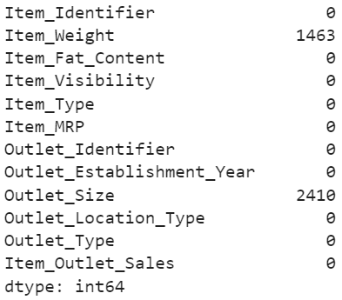
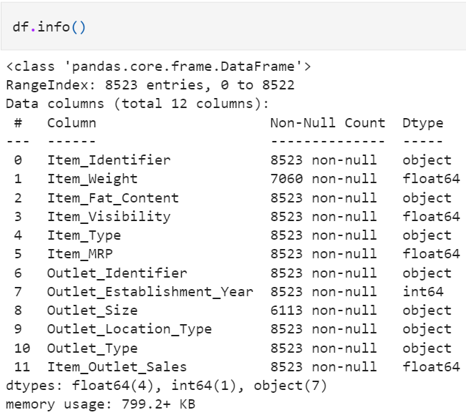
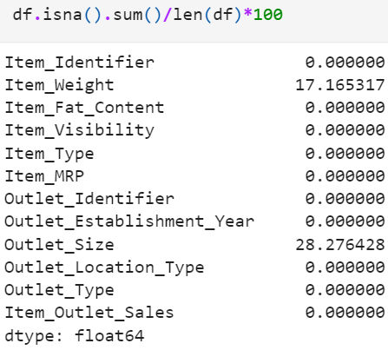
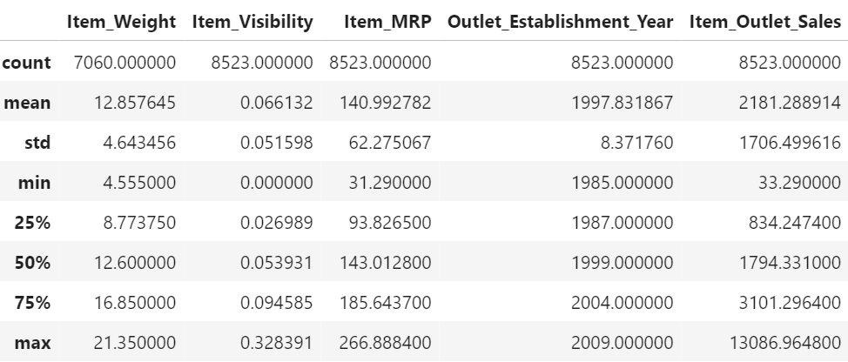
INFORMACIÓN SOBRE LA BASE DE DATOS
Valores faltantes:
“Item_Weight” 1463 – 17%
“Outlet_Size” 2410 – 28%

Slide 7
TRATAMIENTO DE VALORES FALTANTES
"Item_Visibility"
"Item_Weight"
“Outlet_Size”
"Item_Fat_Content"
Se eliminaron las filas con visibilidad 0
Se completaron los valores faltantes interpolándolos de otras filas con el mismo identificador
Los valores faltantes fueron llenados con la nueva categoría "Unspecified"
Se estandarizó las categorías a “Low Fat” y “Regular”

Slide 8
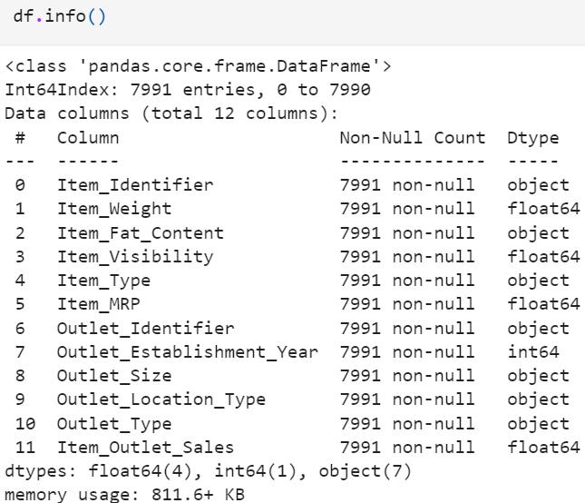
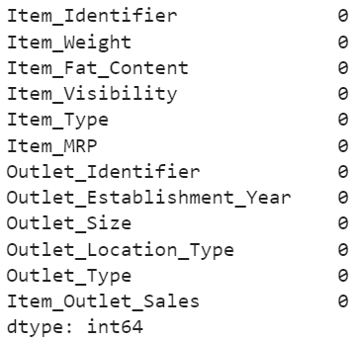
DATOS APTOS PARA TRABAJAR

Slide 9
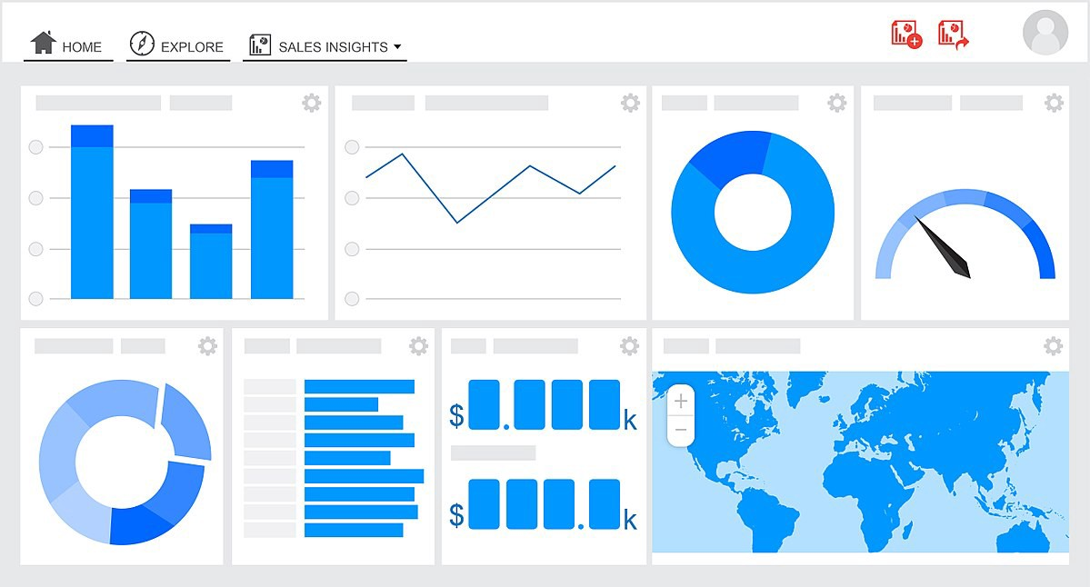
03
VISUALIZACIONES

Slide 10
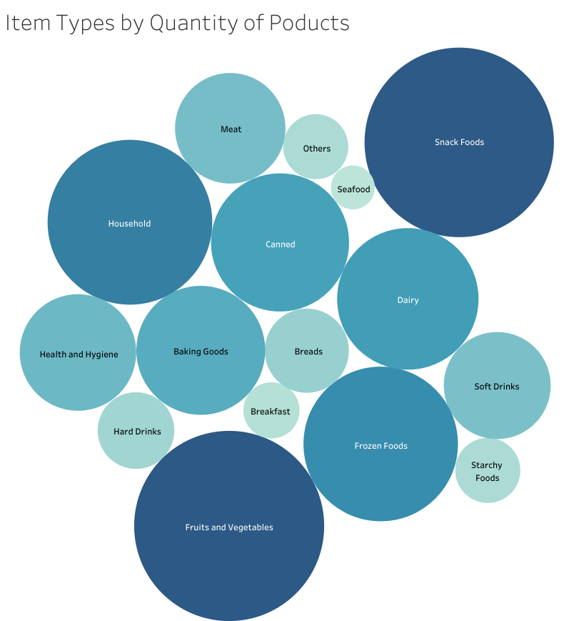
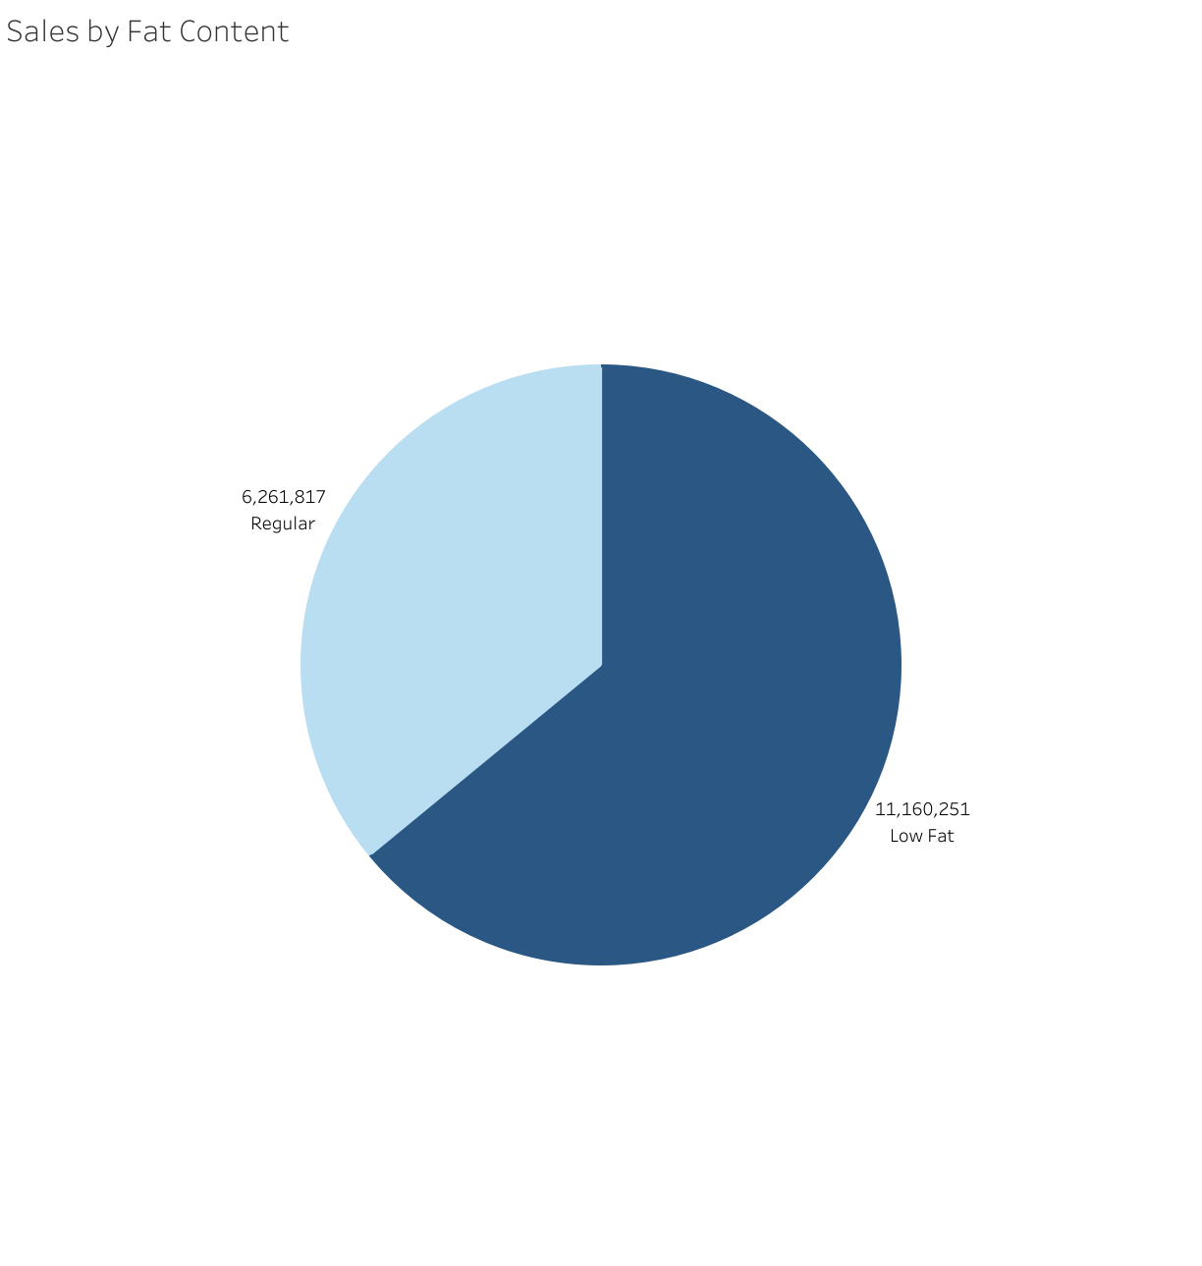
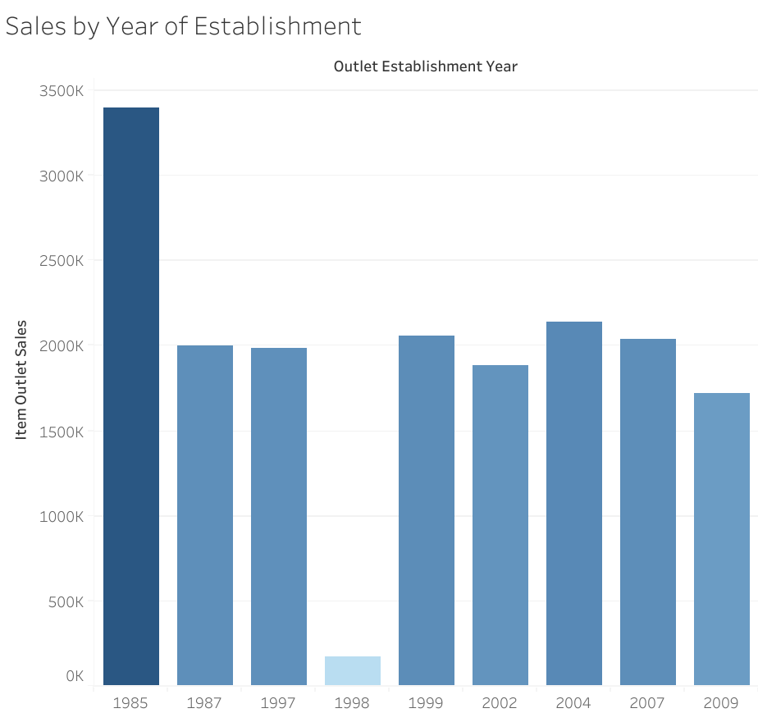
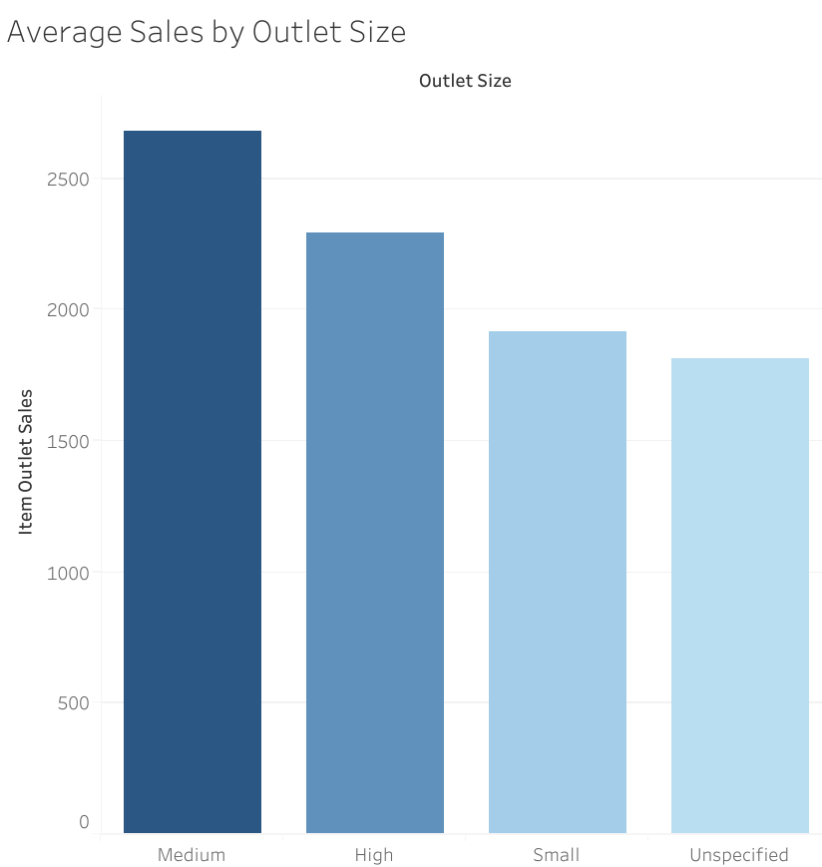
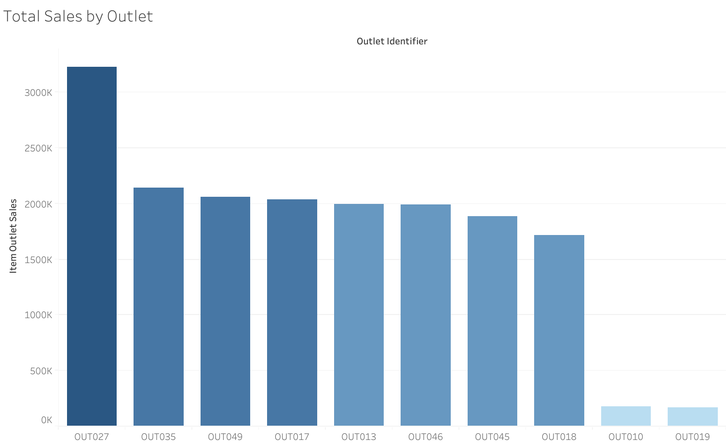
GRÁFICOS RELEVANTE

Slide 11
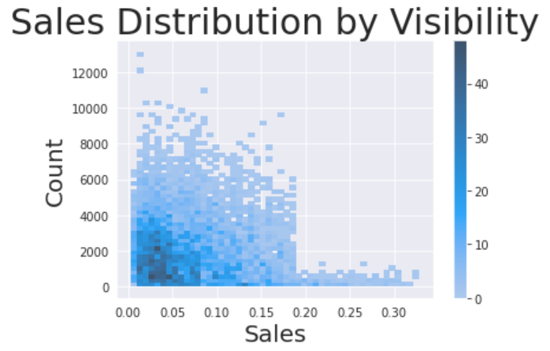
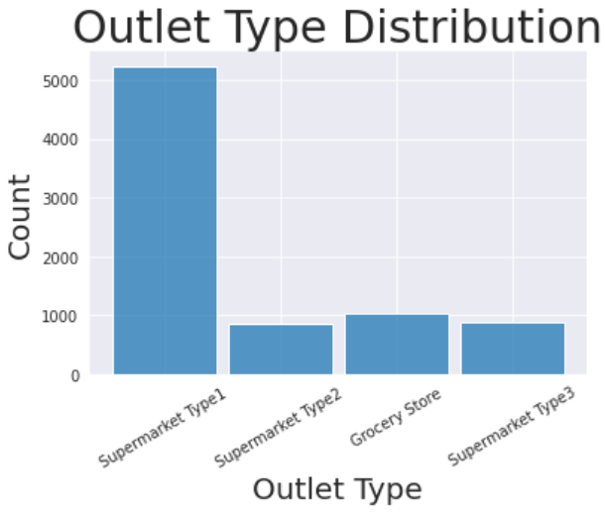
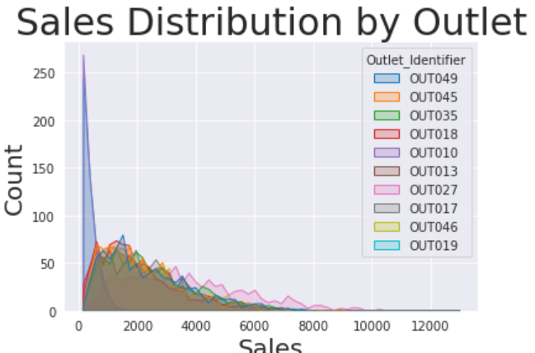
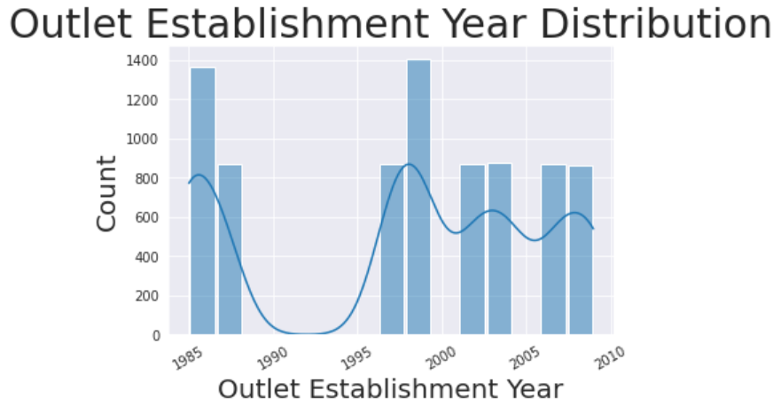
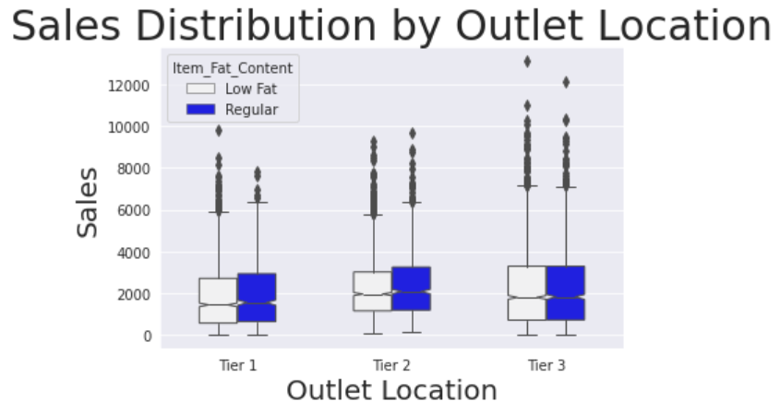
ESTADÍSTICAS RELEVANTE

Slide 12

04
PREDICCIONES

Slide 13
MODELOS REALIZADOS
Usando solo características del producto
Usando todas las características
Ajustando parametros y número de estimadores y usando características más importantes
01
03
05
KNN
KNN
RF
02
04
KNN
RF
Usando solo características de la tienda
Utilizando validación de modelo

Slide 14
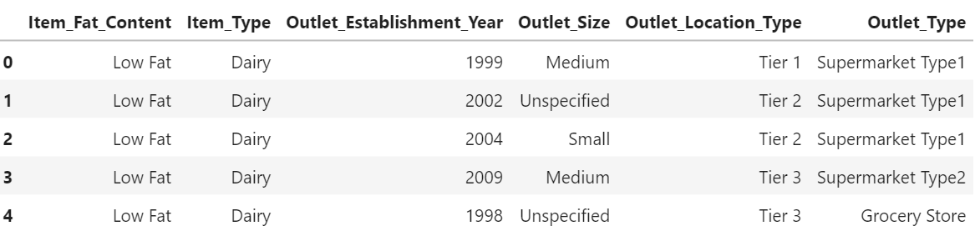

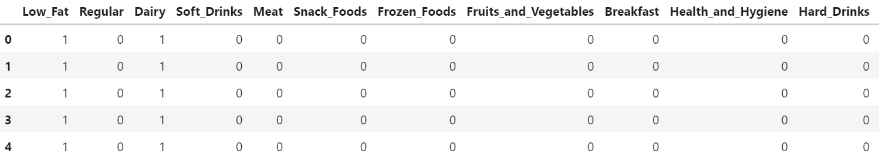

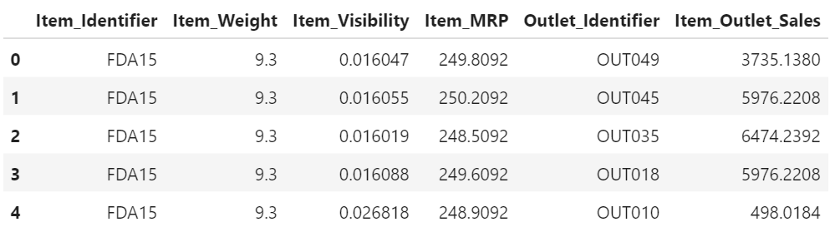

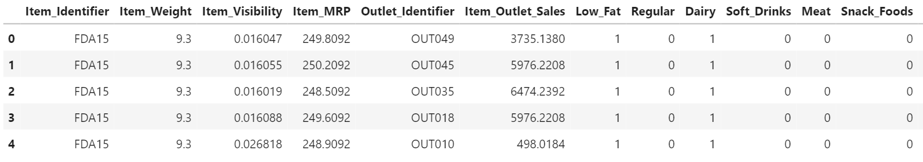
TRANSFORMACIÓN DE VARIABLES CATEGÓRICAS A DUMMY
Se transforman las variables categóricas a variables dummy
Se unen con las variables numéricas restantes
Se obtiene un marco de datos apto para predicciones

Slide 15
COEFICIENTES DE DETERMINACIÓN
RF
57,64%
KNN COMPLETO
KNN TIENDA
65,02%
21,45%
KNN PRODUCTO
51,45%
RF MODIFICADO
60,38%

Slide 16
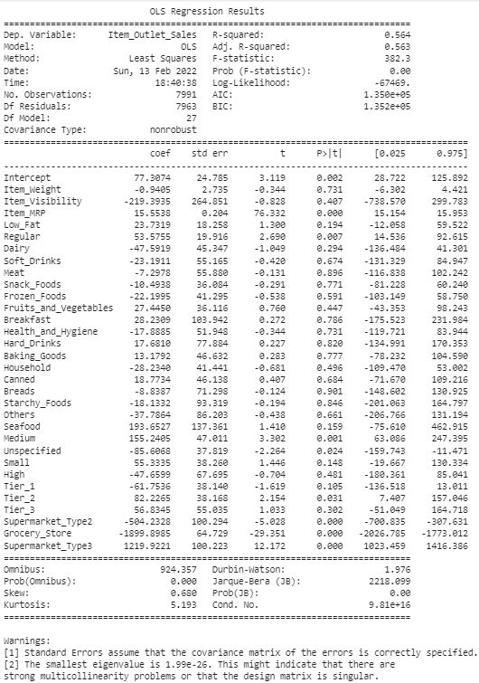
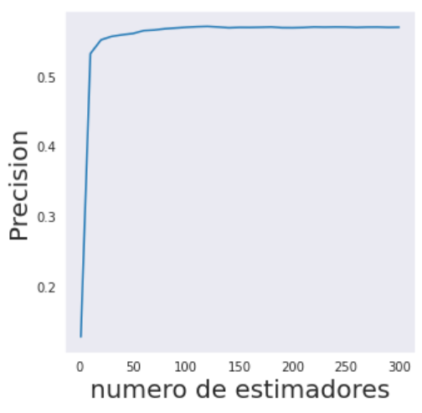
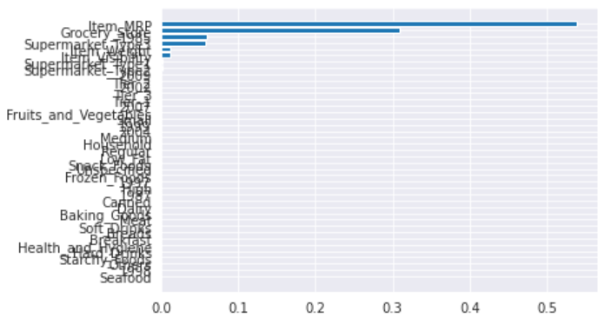
AJUSTES RALIZADOS A RANDOM FOREST
Parámetros
Número óptimo de estimadores
Selección de caracteristicas importantes

Slide 17

05
OBSERVACIONES

Slide 18
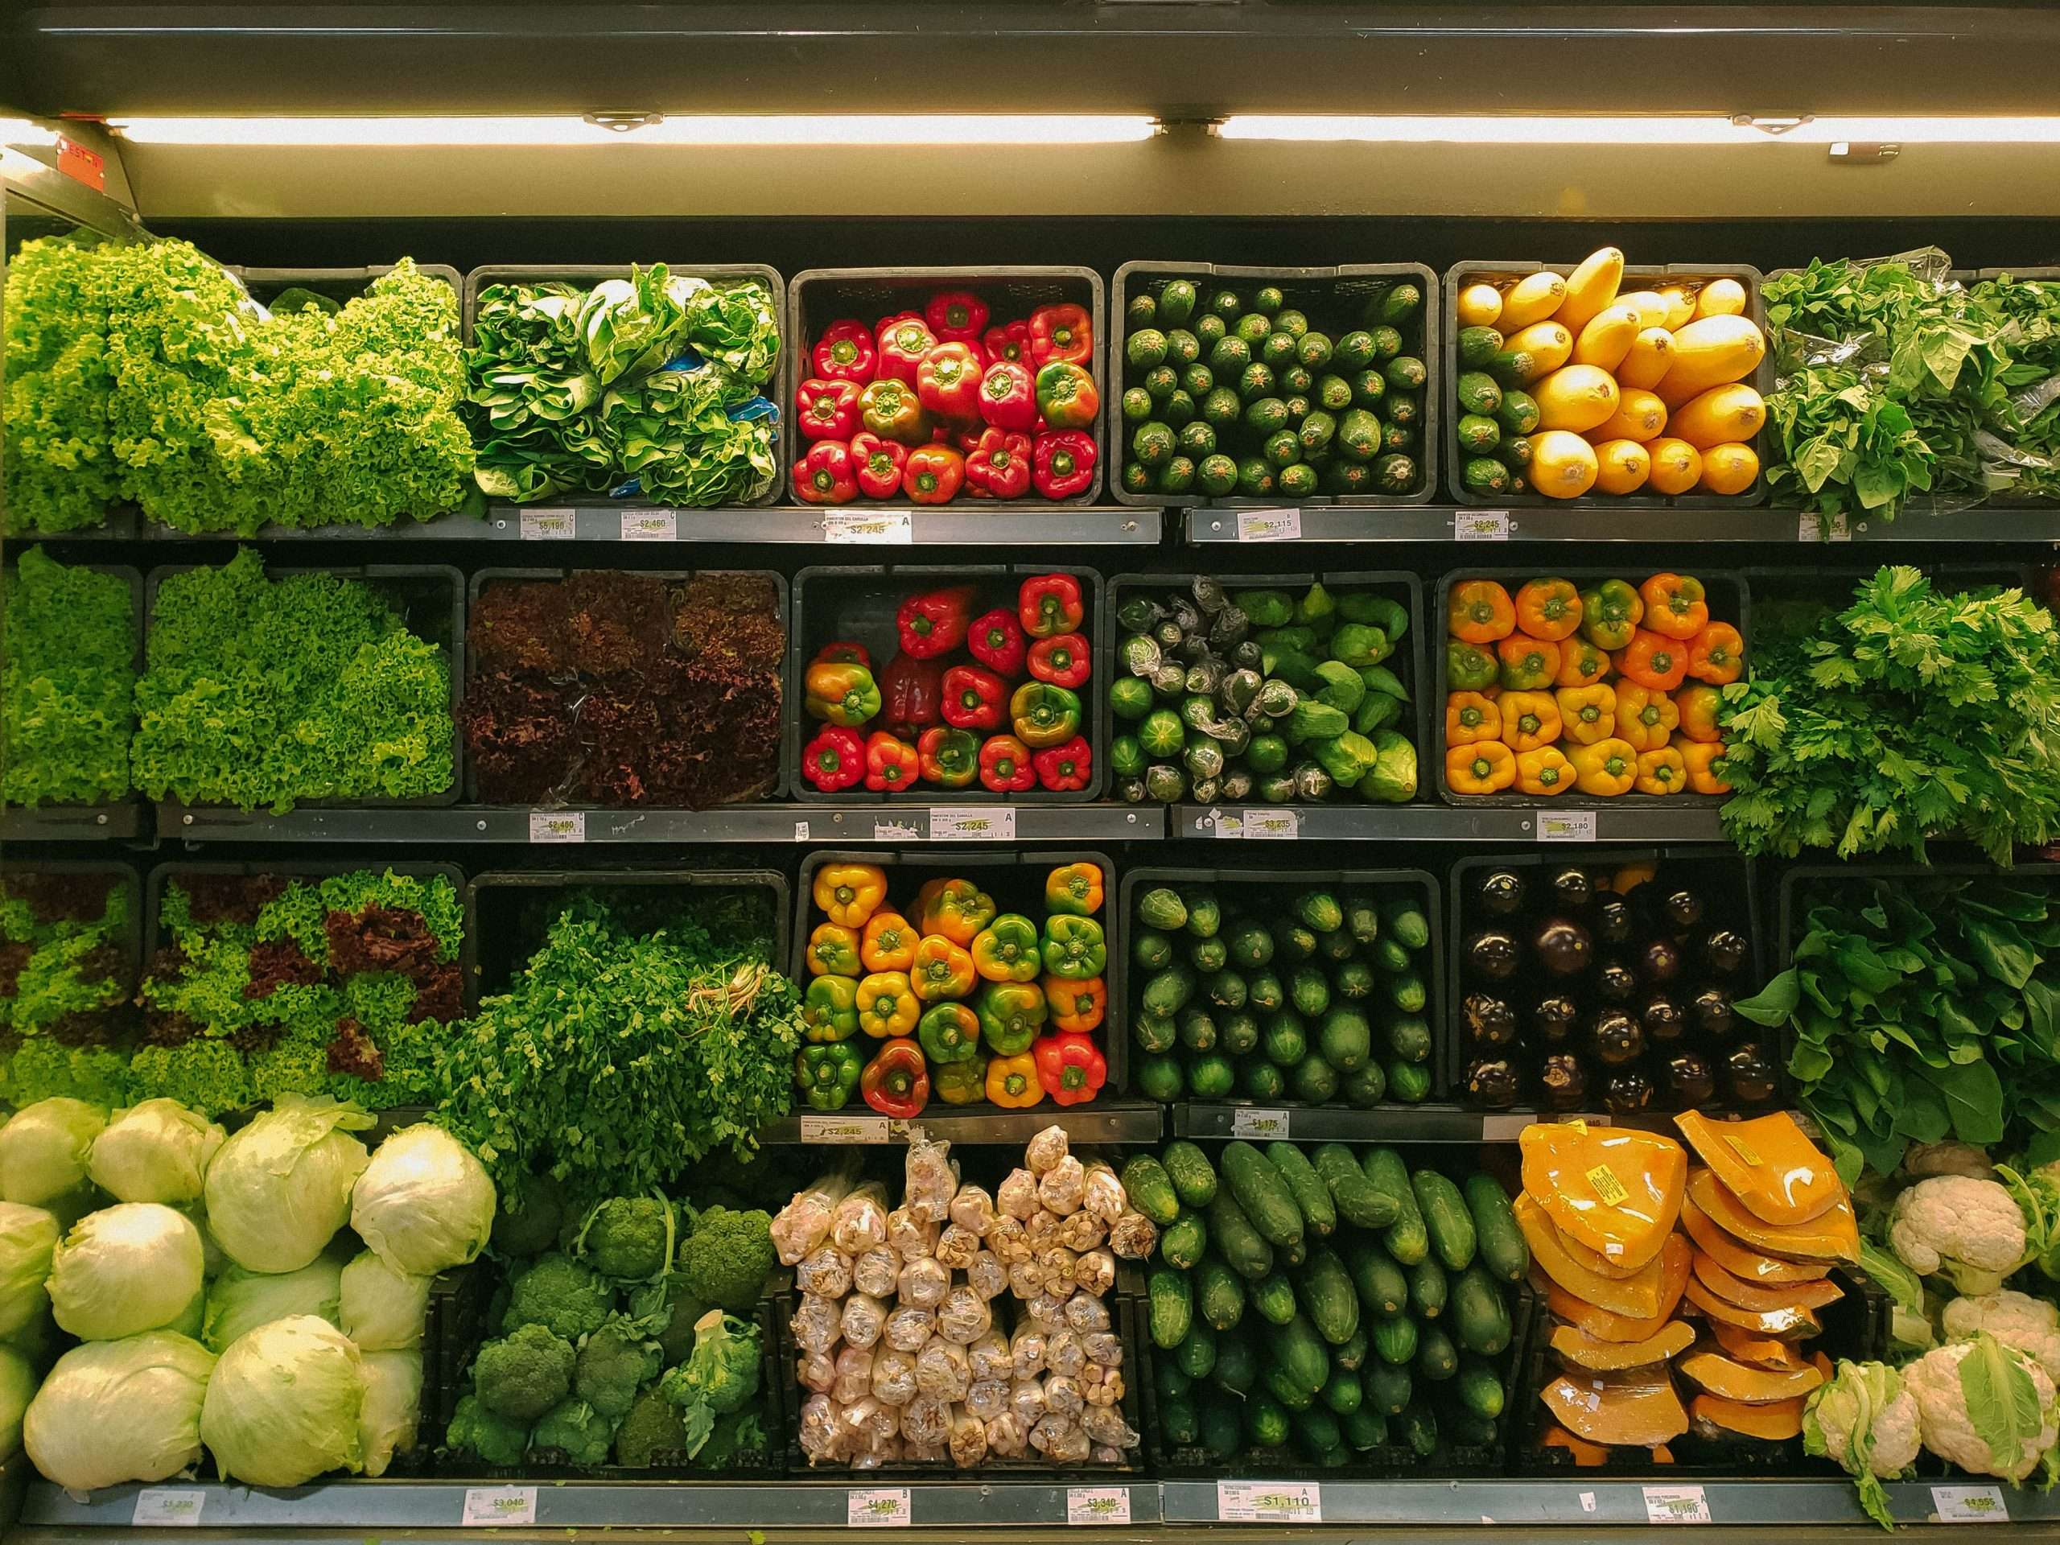
CONCLUSIONES Y COMENTARIOS
CORRELACIONES E IMPACTOS
MODELOS Y PREDICCIONES
OPORTUNIDAD DE MEJORA
Se pudo observar las relaciones entre variables y el impacto que tienen entre ellas, pero sobre todo, en las ventas
Las predicciones realizadas pueden ser utilizadas para la toma de desiciones futuras, pero es recomendable mejorar el índice de acierto para que las mismas sean mas confiables
Es posible crear un mejor modelo de predicciones ajustando los hiperparámetros y seleccionando las caracterisitcas más influyentes

Slide 19



GRACIAS
Alguna pregunta?
github.com/Nico-GP
nicolas.gonzalez.pogoreltsev@udla.edu.ec

